Slide 1
Развивающая предметно-пространственная среда в группе «Маргаритка»
Воспитатели:
Куклина Я.Г.
Рудова С.В.

Slide 2
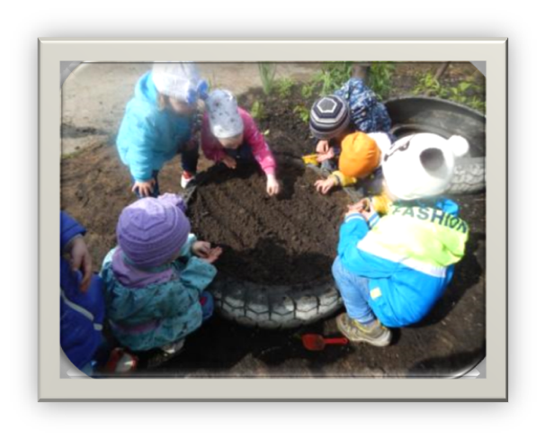
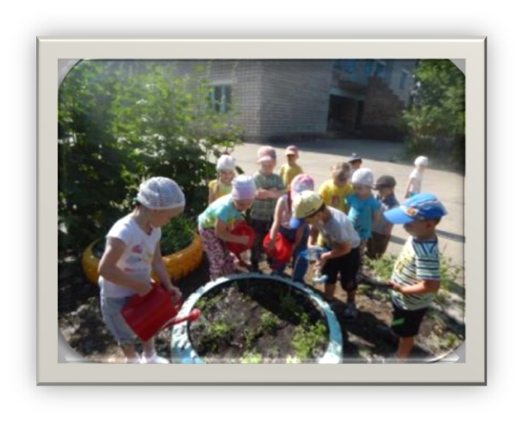
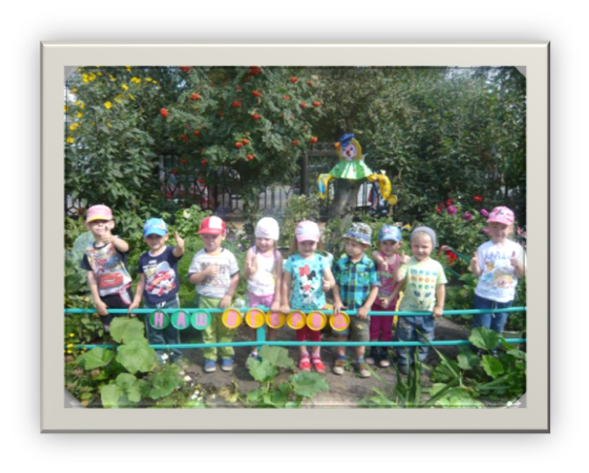

Slide 3
Центр «Мы с природою друзья»

Slide 4
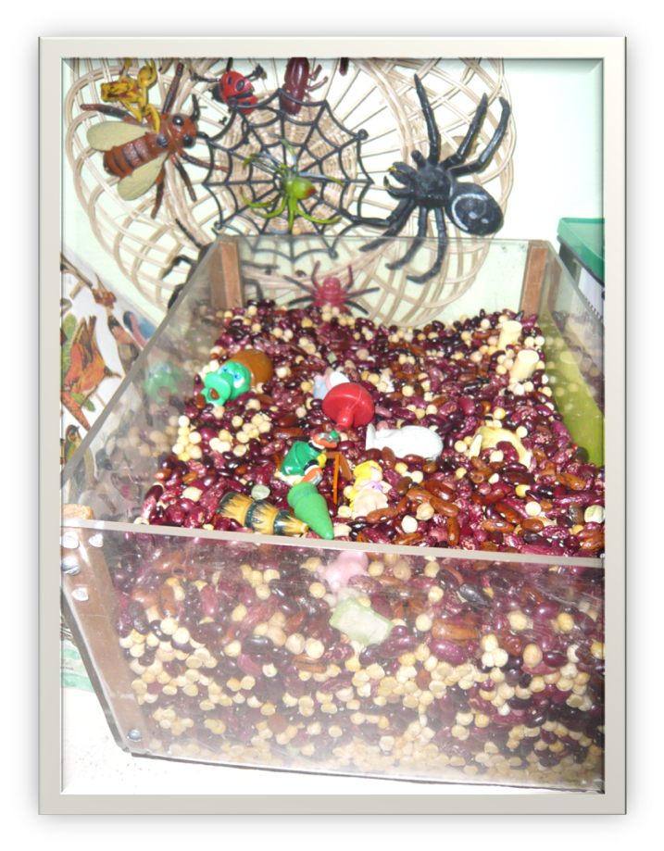
Сухой бассейн

Slide 5
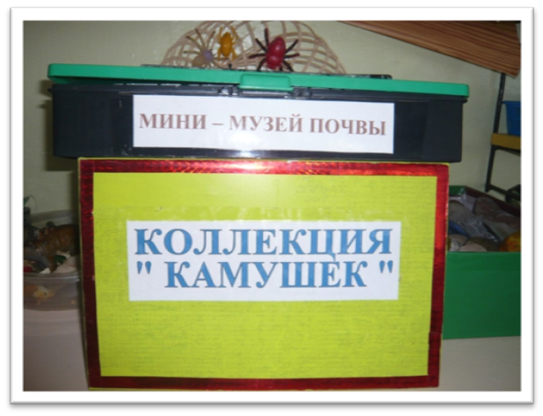
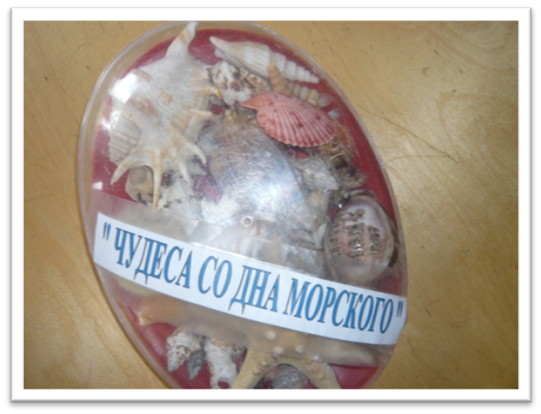
Коллекции
Коллекция камней
Коллекция ракушек

Slide 6
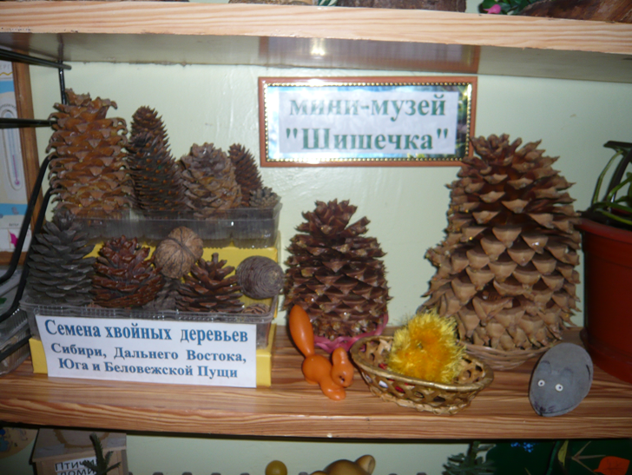
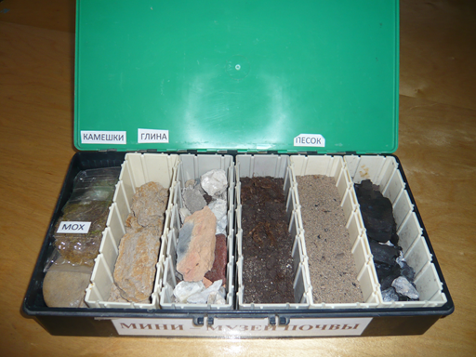
Мини-музеи
«Шишечка»
«Почва земли»

Slide 7
Макет леса

Slide 8
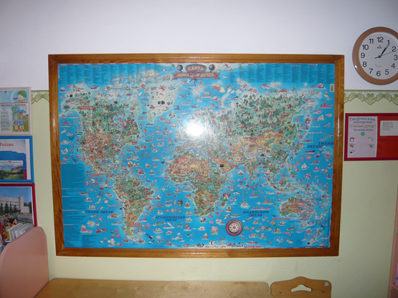
Модели
Пирамида птиц
Карта природных зон

Slide 9
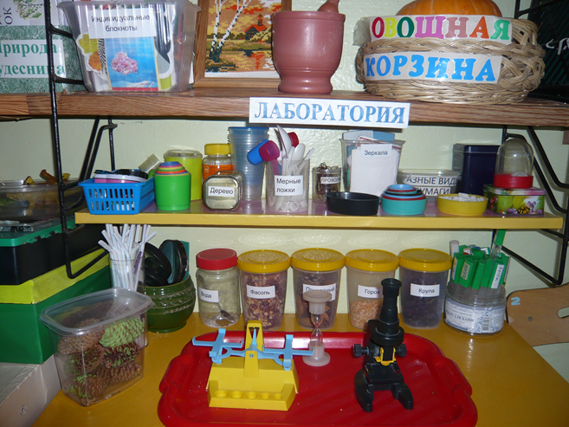
Центр «Науки и природы»

Slide 10
Огород на подоконнике «Наш огород»

Slide 11
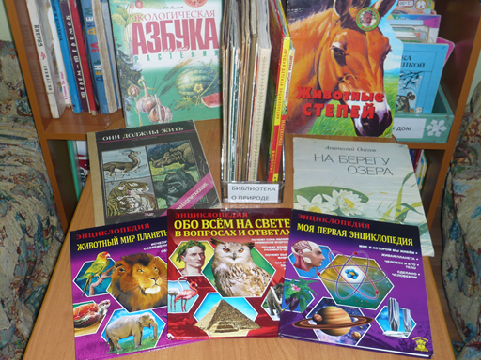
Центр уединения «Минутка тишины»
Библиотека о природе
Энциклопедии

Slide 12
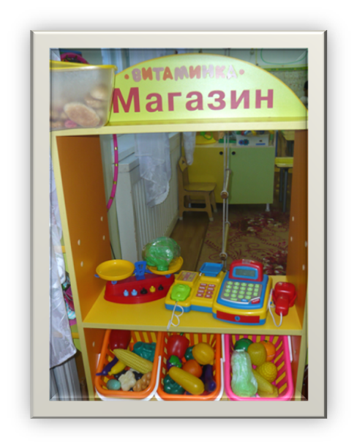
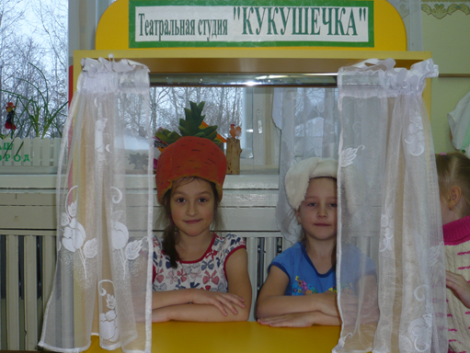
Центр сюжетно-ролевых игр
Массаж шишками
Магазин «Овощи и фрукты»
Театрализация сказок о животных

Slide 13
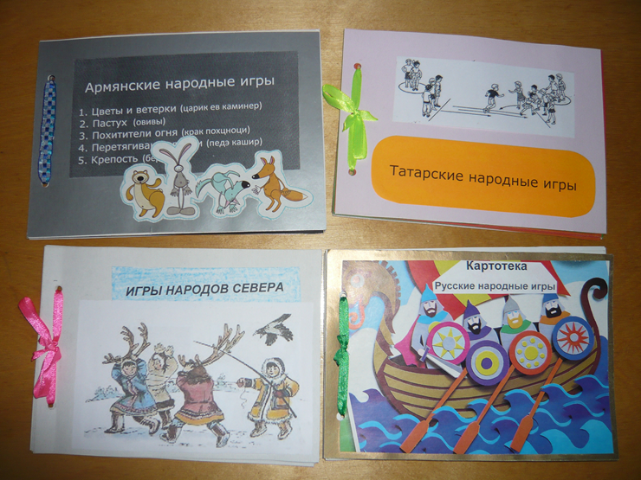
Центр движения «Крепыш»
Экологическая эстафета
Игры народов мира

Slide 14
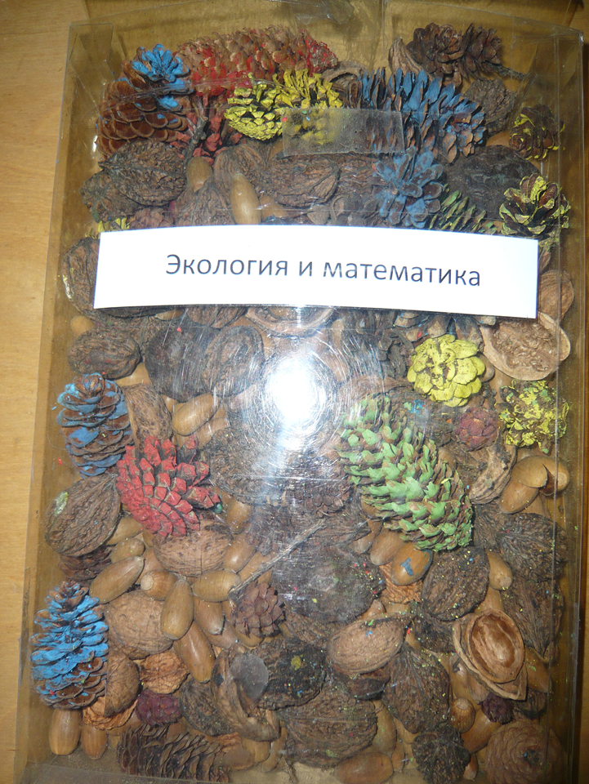
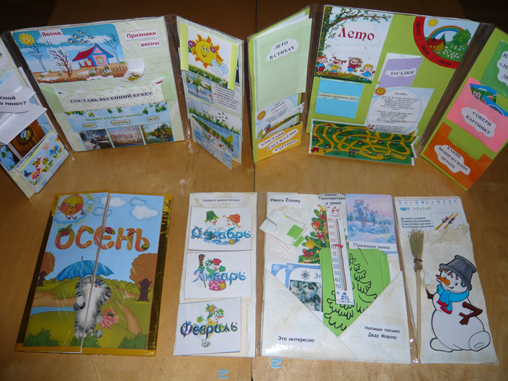
Центр познания
Экологические игры
Счетный природный материал
Лэпбуки о временах года

Slide 15
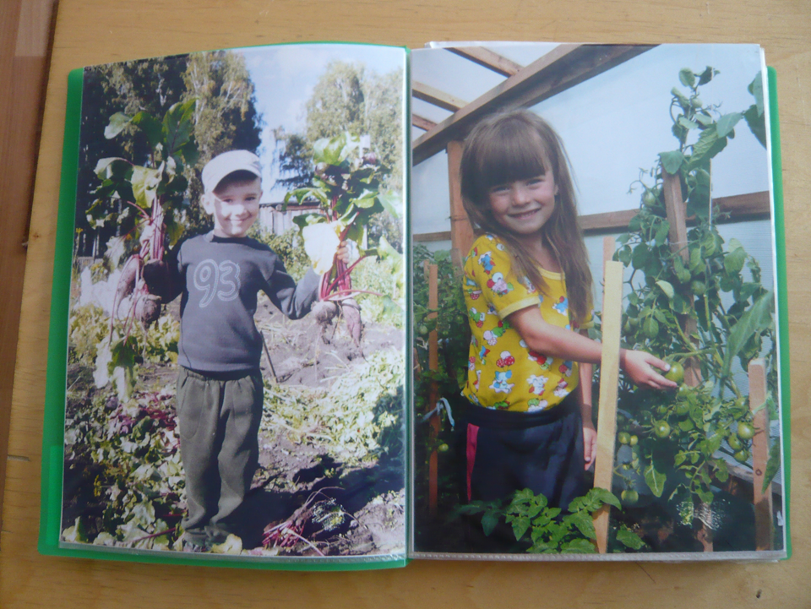
Центр краеведения «Это Родина моя»
Фотоальбом «Мы с природою друзья»

Slide 16
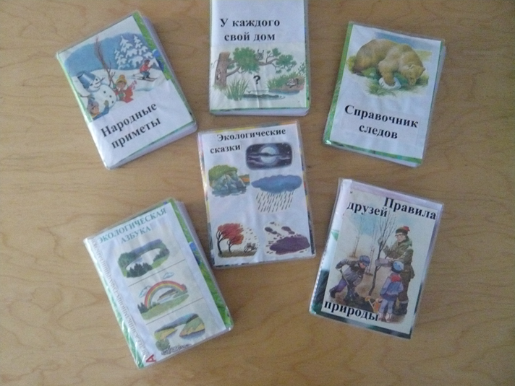
Речевой центр
«Природа чудесница»
«Схемы с алгоритмами»

Slide 17
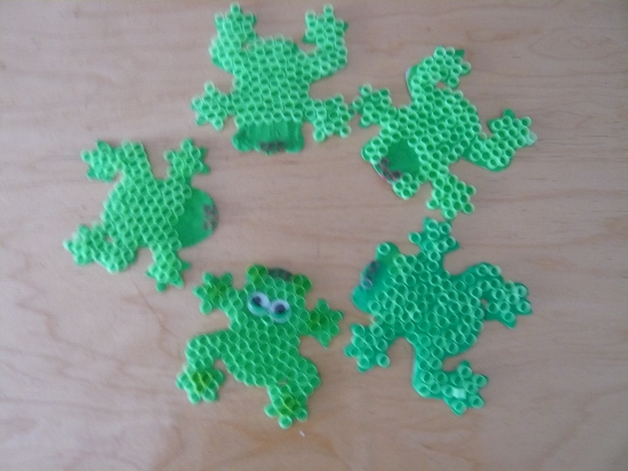
Центр творчества «Мастеровые»
«Зверята»
«Лягушата»

Slide 18
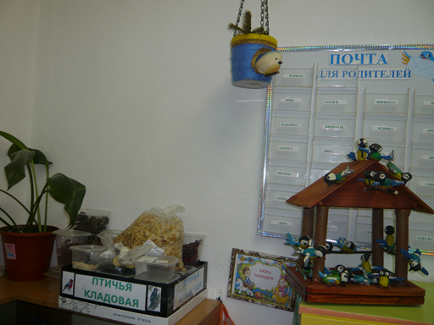
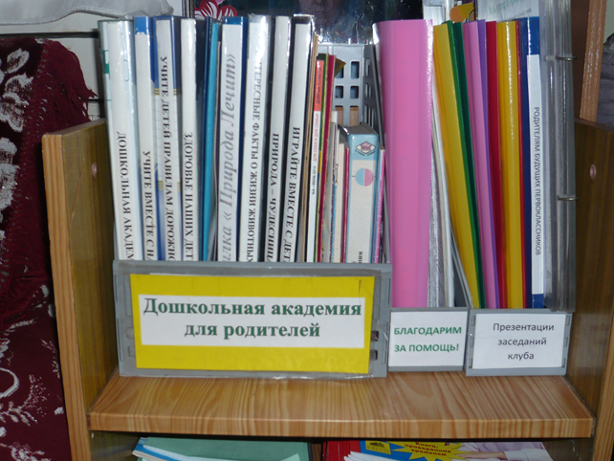
Для родителей
Родительский уголок
Птичья столовая
Библиотечка

